Slide 1
宣教关怀
信实的天父上帝，感谢祢带领必浩牧师一家在东亚宣教六年，如今在诗巫述职，预备于九月前往下一个宣教工场，在东南亚服事无国籍群体。我们特别为他和妻儿申请当地工作和居留签证祷告, 祈求耶和华为他们在旷野开道路, 签证及时批准,
1/2

Slide 2
宣教关怀
能安心宣教。也祈求耶和华以勒为他们一家预备当地合适的住处，让他们顺利安顿，儿子也能找到美好的学校，在宣教工场上继续成长。奉主耶稣基督的名，阿们。
2/2

Slide 3
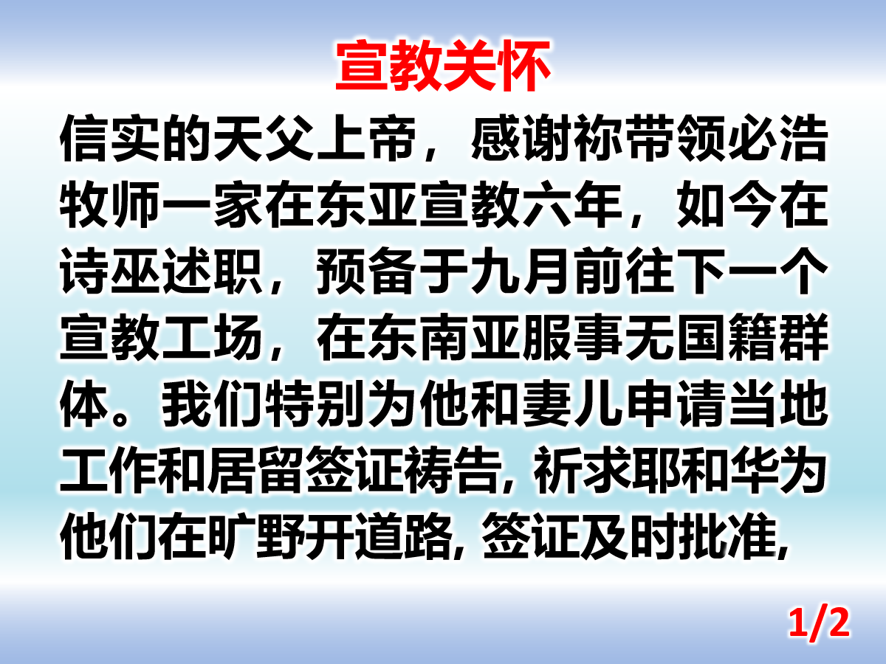

Slide 4
